Slide 1
20XX年度
总经理办公室
年度总结

Slide 2
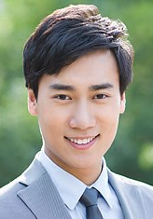
总经办现有员工5名，其中有3人为今年新进入公司的员工。3名80后，2名90后，全部为硕士以上学历与金融/管理专业背景。
XX
XX
工商管理硕士
12年证券行业工作经验
8年董事会相关工作经验
金融学硕士
CPA
10年战略规划与企业管理经验
2009.10
20XX.03
01
02
03
04
2004.05
2016.02
XX
XX
金融学硕士
CIIA
5年证券行业研究经验
金融学硕士
曾任职于XXXXXXX
2年战略规划与企业管理经验

Slide 3
目 录
CONTENTS
01
02
03
目标任务
完成情况
存在的不足
与改进措施
工作设想
与计划

Slide 4
目标任务
完成情况
01

Slide 5
一、20XX年部门重点工作任务指标完成情况
权重
年度重点工作任务
15%
增资扩股相关工作
总经理办公室
序号 | 年度重点工作任务 | 权重
1 | 增资扩股相关工作 | 15%
2 | 制定公司发展战略 | 10%
3 | 董事会、股东会相关工作 | 10%
4 | 公司重要会议安排 | 10%
5 | 信息披露相关工作 | 5%
10%
制定公司发展战略
10%
董事会、股东会相关工作
10%
公司重要会议安排
5%
信息披露相关工作

Slide 6
1、增资扩股相关工作
根据XX项目组要求，及时向XX和中介机构反馈各类资料逾百份超过十万字，在项目过程中未出现任何差错
完成5次正式与补充尽职调查
完成2次资产评估与审计
完成8次公司分支机构信息提供与核对
完成12次小股东材料收集与提供，最终顺利完成其股权上翻工作
根据增资安排变化，分别撰写5次资金用途方案、收入利润预测、增资可行性研究报告
根据监管要求，完成2次重组草案的更新工作
根据中心要求，完成10次对重组草案的审核与修订工作
2天完成了公司股权变更的公证与工商变更
协助XX顺利完成XXX项目
摸清家底、发现问题、及时处理、查漏补缺

Slide 7
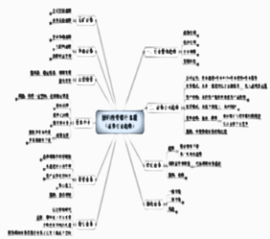
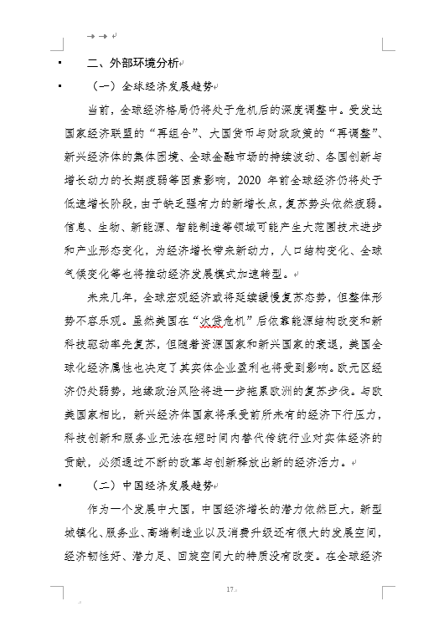
2、制定公司发展规划
3-4月
5-6月
7-8月
9-10月
11-12月
投资理念和使命
投资理念和使命
投资理念和使命
投资理念和使命
投资理念和使命
工作计划与准备
工作计划与准备
工作计划与准备
工作计划与准备
工作计划与准备
工作计划与准备
行业与公司研究
工作计划与准备
同业调研
战略研讨
内部访谈
工作计划与准备
工作计划与准备
主要
工作
编制逻辑
工作模块
时间进度
规划工具准备
外部支持
资料准备
内部讨论与培训
AAAAAAAA分析
ZZZZZZ排名分析
XX证券研究报告
XX证券研究报告
XX证券研究报告
XX证券研究报告
……
公司高管访谈
中层管理者访谈
业务骨干和员工代表访谈
XX证券
XX证券
XX证券
XX证券
XX证券
研讨会组织
会议导入
业务战略研讨
关键问题确认
业务战略专题研讨
职能战略专题研讨
重要
成果
工作计划
11篇研究报告
22篇访谈报告
6份调研报告
总体战略确认与业务战略研讨

Slide 8
3、董事会、股东会相关工作
本年度，总经理办公室圆满组织了公司1次年度股东会、1次临时股东会、2次现场董事会、6次临时董事会的相关工作，审议会议议案40余份。我部认真做好会议记录，完成会议决议及文件归档相关事宜 。
组织会议
审议议案
会后事宜
审议会议议案40余份
1次年度股东会
1次临时股东会
2次现场董事会
6次临时董事会
做好会议记录
完成会议决议
文件归档相关事宜
《XX财务预算方案》
《XX公司业务激励实施细则》
《XXX的议案》
《XXX的议案》
……

Slide 9
4、公司重要会议安排
组织会议
01
本年度，总经理办公室组织完成了13次总经理办公会、5次投资决策委员会、5次例会，完成会议记录并签署决议存档
规范流程
02
对于有争议的议案，总经理办公会和投资决策委员会均启用了投票制度，进一步规范了各项会议的流程
月度经营分析
03
完成了XX、XX两个单位24次月度经营简报，并组织公司高管参加XX中心的每月月度经营分析会
年中、年度工作会
04
本年度，总经理办公室圆满组织了公司年中工作会；目前正在着手准备XX2016年年度工作会议以及XX本年度工作会议相关材料

Slide 10
5、信息披露工作
本年度，总经理办公室牵头完成2015年度公司年报，并及时报送给中国证监会、深圳证监局、中国证券业协会及交易所等监管部门；同时每月向中国证监会报送公司基本信息报表、每季度管控信息报表，并定时在证监会系统上更新公司档案信息等。所有报送工作均保质保量按时完成，未出现任何纰漏
报送：中国证监会
深圳证监局
中国证券业协会
交易所
……
成果：年报将近5万字
2015年度公司年报
银行间市场成员
信息披露
报送：全国银行间同业拆借中心
成果：年度、半年度资产负债表、利润表及净资本计算表
报送：中国证监会
成果：CISP月报12次季报4次
不定期更新
报价系统参与人
信息披露
报送：机构间私募产品报价与服务系统
成果：年度财务报表和审计报告、净资本专项审计报告；
证券公司分类评级说明
CISP信息报送

Slide 11
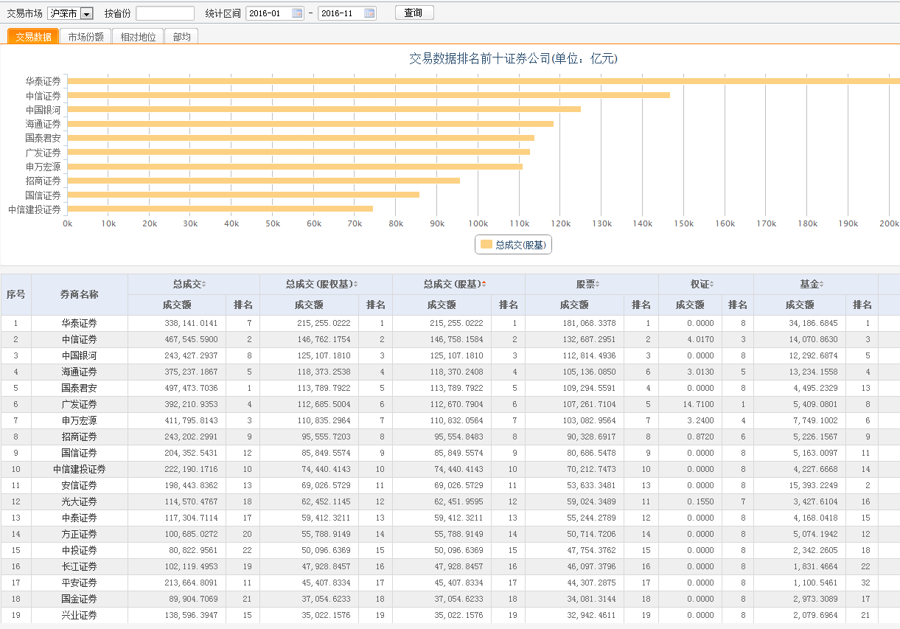
二、部门建设情况
部 门 建 设
搭建合理的部门人才梯队，形成有效的新人培养计划，为管理岗位储备培养后备干部，部门骨干相对稳定，将部门发展与公司战略紧密结合
向XX部门输送一名优秀员工；引入3名新员工，并迅速融入
调整部门定位，从行政事务型向价值创造型转变
建立工作计划机制，每周制定工作计划，已持续完成41周周计划制定与实施
研究报告
数据库
从研究报告撰写入手，提高部门人员动手能力与文字水平，全年撰写各种研究报告和材料超过30篇，并初步建立行业数据库

Slide 12
5月，集团XX总视察
7月，集团XX总深圳视察
10月，集团XX总深圳视察
12月，集团董事调研
集团有关部门领导、XX有关领导考察
三、其他工作
根据中心统一安排，做好业务协同机制建立、会议组织与信息报送
根据业务部门需求积极提供协同材料与信息，协助挖掘业务协同机会
协助XX组织召开XX对接会、XXXX地区业务协同会
组织编制XX业务协同手册并提交集团
组织报送集团与有关省市签署战略合作协议业务需求
领导来访
接待汇报
完成公司对外宣传PPT制作并提供业务部门对外使用
向XX报、XX研究及XXXX内刊投稿6篇并全部见报，一篇行业报告被XX财经引用转发
在XX事件、XX事件发生过程中，持续进行舆情监控与媒体应对
参与策划和组织2017年新春客户答谢会，负责文艺晚会前台表演与后台控制的整体筹备与协调。
业务协同
与支持
对外宣传与舆情应对

Slide 13
存在的不足
与改进措施
02

Slide 14
部门工作存在的不足及改进措施
劣势
不足
优势
改进
人员结构新，新人多
对行业趋势与业务发展的深入洞察与了解不足
学习能力强，意愿高
多动手
多学习
对企业管理的知识与经验不足
多创新
工作思路方法有待创新和改善
有计划
有流动

Slide 15
工作设想
与计划
03

Slide 16
20XX年工作设想
目标
打造价值创造型总办
定位：领导的秘书、业务的伙伴、管理的大脑
服务股东：股东会、董事会、日常联络
服务领导：会议、会见、出差、交办事项
服务中心：工作汇报、日常沟通、材料报送
服务内部：信息提供、协调联络、资料提供
功能
服务所
战略信息：专题研究报告、对标研究
动态信息：月度经营分析
业务信息：随时掌握交互
舆情信息：动态监控应对
宣传信息：定期在不同媒介宣传
信息站
智囊团
战略规划：组织编制战略规划并推动落地
经营策略：根据内外部形势变化提出策略建议
公司治理：做好公司治理体系顶层设计
基础管理：提出组织职责、制度流程、运营模式的调整优化建议
理念：服务、协作、创新、价值

Slide 17
20XX年重点工作
重组增资
01
继续配合XX做好XX有关工作，做好公司XX有关工作（可研、审批、工商、监管备案、政策争取等）
02
战略规划
完成增资后公司战略规划文本编制与审议，并持续跟踪推动落实
决策支持
03
01
组织召开股东会、董事会、总经理办公会、投资决策委员会等会议，做好协调落实
04
业务支持
01
做好日常经营监控与分析；协调推动集团内部业务协同
管理支持
05
继续做好制度流程梳理相关工作，视情开展组织机构与职责梳理；加强对外宣传与舆情监控；做好对外信息报送与披露

Slide 18
20XX年度
总经理办公室
谢谢观赏

